Slide 1
EĞİTİMDE ÖLÇME VE DEĞERLENDİRME
Ankara Üniversitesi
Eğitimde Ölçme ve Değerlendirme Anabilim Dalı
7. Hafta
Dr. Cansu AYAN

Slide 2
Ölçme Araçlarında Bulunması Gereken Nitelikler
Güvenirlik
Geçerlik
Kullanışlılık

Slide 3
GÜVENİRLİK
«Ölçme sonuçlarının tesadüfi hatalardan arınık olma derecesi»
Kararlılık
Duyarlılık
Tutarlılık

Slide 4
Tutarlılık: bir ölçme aracının tekrar tekrar kullanılması sonucu, elde edilen sonuçların aynı ya da benzer olabilme derecesine tutarlılık anlamında güvenirlik denir.
Kararlılık: bir ölçme aracının zaman aralıklarıyla tekrar tekrar kullanılması sonucu elde edilen sonuçların zamana rağmen aynı ya da benzer olabilme derecesine kararlılık anlamında güvenirlik denir.
Duyarlılık: ölçme aracının biriminin olabildiğince hassas olma derecesi

Slide 5
Güvenirliği Belirleme Yolları
Test-Tekrar Test
Paralel Formlar
Eşdeğer Yarılar
İç Tutarlılık Katsayılarının Kestirilmesi

Slide 6
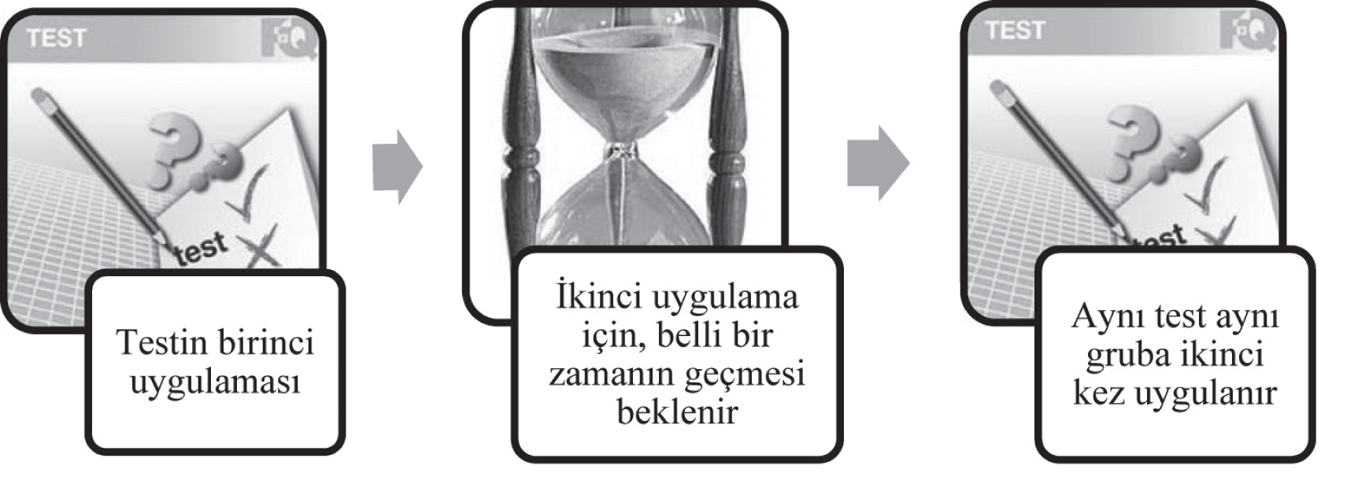
Test-Tekrar Test Yöntemi
Bir testin farklı zamanlarda aynı gruba uygulanması sonucu elde edilen puanlar arasındaki korelasyon ile belirlenir.
Elde edilen değer 1’e ne kadar yakınsa güvenirlik o kadar yüksektir.

Slide 7
Test-Tekrar Test Yöntemi
Olası HATA kaynakları
İki uygulama arası bırakılan zaman ne kadar olmalı
Notes:
Kararlılık anlamında güvenirlik!
Taşıma etkisi !

Slide 8
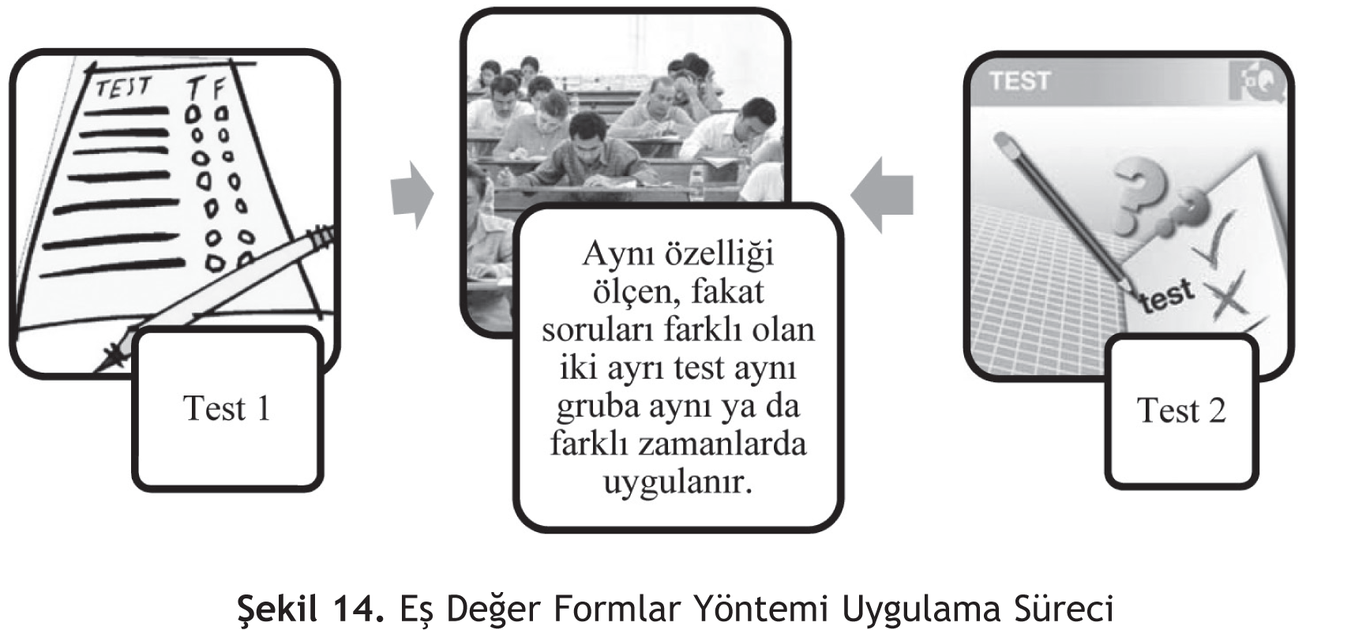
Paralel (Eşdeğer) Formlar Yöntemi
Notes:
Ölçüt dayanaklı geçerlik – kapsam geçerliğinin istatistiksel kanıtı vs ile karıştırılmamalıdır!!

Slide 9
Paralel (Eşdeğer) Formlar Yöntemi
Paralel Test Nedir?
Testlerin paralel olması için, testler aynı özelliği ölçen eşit sayıda soruya sahip testler olmalı ve testi oluşturan soruların güçlük düzeylerinin, ayırıcılık düzeylerinin vb. aynı olması gerekir. Test ve madde istatistiklerinin paralel olması beklenmektedir.
Olası HATA kaynakları ?

Slide 10
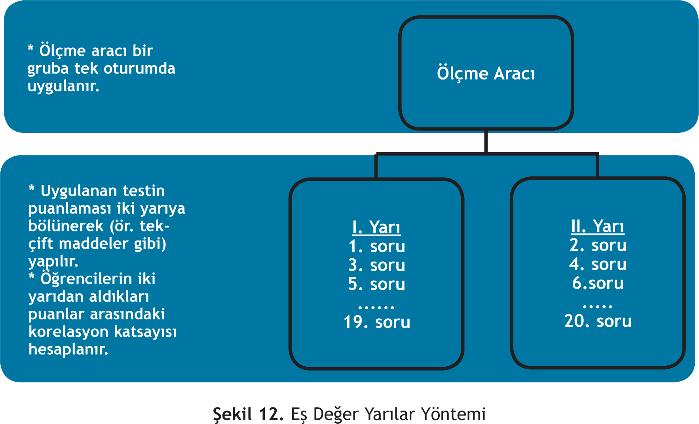
Eşdeğer Yarılar Yöntemi
(İki Yarıya Bölme Yöntemi)

Slide 11
Eşdeğer Yarılar Yöntemi
Testin tamamı için güvenirlik kestiriminde, “Spearman - Brown düzeltme formülü” kullanılır.
(2 x iki yarı test ara. korelasyon) / (1 + iki yarı test ara. korelasyon)
Olası Hata Kaynakları?
Notes:
Test nasıl bölünecek / testin kapsamı ?

Slide 12
İç Tutarlılık Kestirme Yöntemleri
KR-20 / KR-21
Doğru yanıtın «1», yanlış yanıtın «0» olduğu tüm testlerin güvenirliğini hesaplamak için kullanılır.
KR 20: maddelerin güçlük düzeyleri biliniyor.
KR 21: maddelerin güçlük düzeyleri bilinmiyor ve eşit olduğu varsayılıyor.
Cronbach alfa
Çoklu puanlanan maddelerin yer aldığı ölçme araçları için kullanılır.

Slide 13
Güvenirliği Etkileyen Faktörler
Puanlama ve puanlayıcı nesnelliği (PUANLAMA GÜVENİRLİĞİ)
Testteki madde sayısı
Test edilen grubun özellikleri (homojenliği)
Testteki maddelerin güçlük düzeyi
Testi yanıtlama süresi
Yönergenin ve testteki maddelerin açık ve anlaşılır olması
Testin uygulama koşulları
Testi alan bireye özgü durumlar

Slide 14
Geçerlik – Güvenirlik İlişkisi
Güvenirlik Geçerliğin bir ön koşulu, bir parçasıdır.
Güvenilir olmayan bir aracın geçerliğinden söz edilemez
Güvenirliği etkileyen faktörler geçerliği de olumsuz etkiler
Bir ölçme aracından elde edilen puanların güvenilir olması, aracın geçerli olması için gereklidir ancak yeterli değildir!

Slide 15
Kullanışlılık
Ölçme aracının hazırlanmasının, uygulanmasının ve puanlanmasının ekonomik ve pratik olma derecesidir.
Daha az masraf…
Sürenin uygun olması…
Yönergenin bulunması…
Ölçme aracının düzeni, puanlanması…

